Slide 1
Aurkezpena Narakeet-rako prestatu
Egin beharrekoak eta hautazko ezarpenak.
Notes:
(duration: 3)

Slide 2
1. Bideorako audioa prestatu
Diapositiban zuzenean idatzitakoa EZ da bideoan entzuten dena.
Notes:
Diapositiba bakoitzaren behekaldean “Oharrak” idazteko kaxa ikusgai jarri behar da.
Hor idazten da diapositiba ikuskatzean entzun behar dena.
Bideoa sortzean, Narakitek automatikoki sinkronizatzen du irakurtzeko behar duen denbora diapositiba ikusteko denborarekin.

Slide 3
Nola erakutsi ohar kaxa ?
Power Point eta Google Slide-rako jarraibideak.
Notes:
Power Point-en, Goiko Menuko “Ikusi” hautatu eta menuan “Oharrak” klikatu.
Google Slide-n, goiko menuko “Ikusi” zabaldu eta “Erakutsi hizlariaren oharrak” txekatu.

Slide 4
Audiorik ez duten diapositibak? (duration: X)
Notes:
Gertatu daiteke diapositiba bat ikusi nahi izatea baina ahotsik gabe.
Honelako kasuetarako, oharretan eta parentesi artean, duration, bi puntu, hutsuneda eta zenbakia idazten da.
Zenbakiak adieraziko dio diapositiba erakusteko denbora tartea.
Hurrengo diapositibak, hiruko iraupena izango du ahotsik gabe.

Slide 5
Hau, ahotsik gabeko eta hiru iraupena duen diapositiba da.
Notes:
(duration: 3)

Slide 6
Transizioak eta animazio efektuak…zer?
Notes:
Bideoa sortzen duenean, Narakit-ek txekatu egiten du aurkezpenari eman zaizkion efektu eta transizioak.
Mantendu ezin baditu, kentzea proposatzen du.
Aurkezpena editatu eta kendu ditzakegu, edo prozesuarekin jarraitu eta berak kenduko ditu.

Slide 7
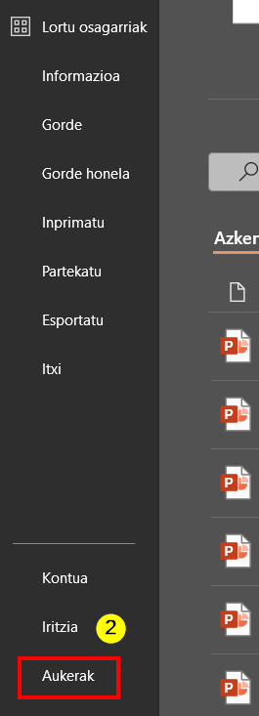
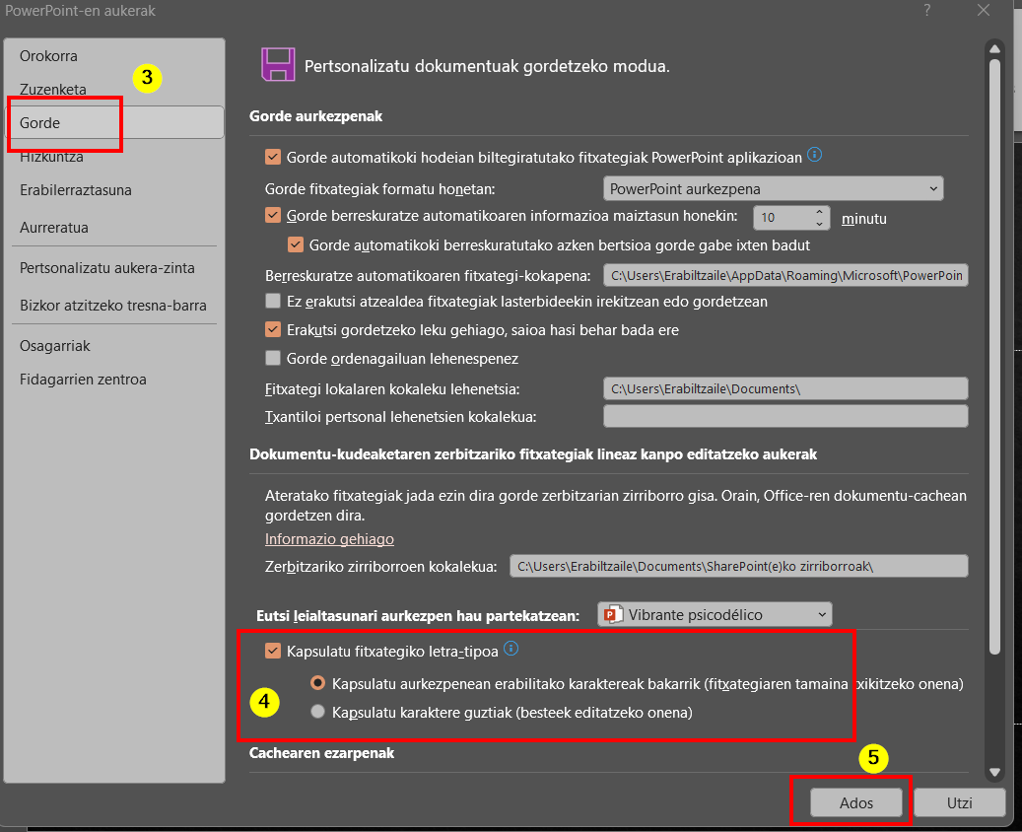
Hizki mota txertatu Power Point-en?
Notes:
Aurkezpenak dituen hizki motak aldatu egin daitezke bideoa sortzean. Hori ekiditeko, txertatu egin behar dira aurkezpenean.
Power Point-en, irudiek ageri duten bidea egin:
Fitxategia.
Aukerak.
Gorde.
Kapsulatu.
Ados.

Slide 8
Gero arte!
Notes:
Gero arte!

